Slide 1

TRƯỜNG ĐẠI HỌC SƯ PHẠM KỸ THUẬT
KHOA ĐÀO TẠO CHẤT LƯỢNG CAO
BÁO CÁO ĐỒ ÁN CTDL
DEMO CÂY BST
GVHD: ThS TRẦN CÔNG TÚ
SVTH: NGUYỄN THỊ YẾN NHI 18110170
BÙI ĐỨC HUY 18110117

Slide 2
NỘI DUNG
01
GIỚI THIỆU ĐỀ TÀI
02
QUÁ TRÌNH THỰC HIỆN
03
PHÂN CÔNG CÔNG VIỆC
04
ĐÁNH GIÁ

Slide 3
01
GIỚI THIỆU ĐỀ TÀI

Slide 4
01
GIỚI THIỆU ĐỀ TÀI
Lý do chọn đề tài:
Phục vụ nhu cầu giảng dạy, học tập của học sinh và sinh viên.
Đưa ra cách nhìn cụ thể về các thao tác trên cây tìm kiếm nhị phân

Slide 5
01
GIỚI THIỆU ĐỀ TÀI
Mục tiêu đề tài:
Mô phỏng được thao tác trên cây BST.
Giao diện đơn giản dễ sử dụng.
Tính trực quan cao.

Slide 6
01
GIỚI THIỆU ĐỀ TÀI
Cấu trúc dữ liệu và giải thuật chính:
Sử dụng cây nhị phân tìm kiếm, và các thao tác trên mảng.
Sử dụng giao diện Winform.
Dữ liệu đầu vào gồm số lượng nút nhập từ bàn phím, và n nút được random trong phạm vi 1 đến 20.

Slide 7
02
QUÁ TRÌNH THỰC HIỆN

Slide 8
02
QUÁ TRÌNH THỰC HIỆN
Thiết kế giao diện.
Cấu trúc dữ liệu và giải thuật chính
Cài đặt demo

Slide 9
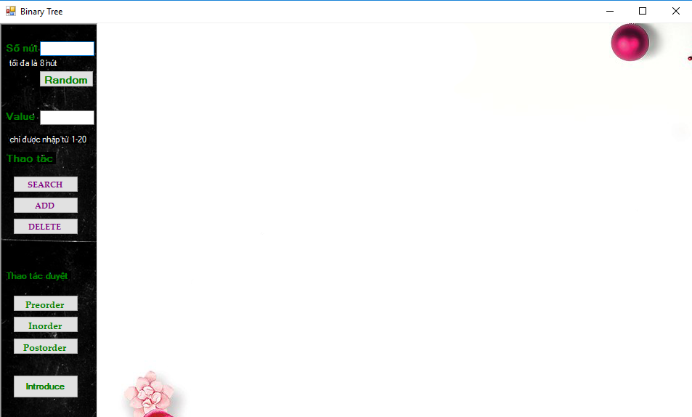
2.1
Thiết kế giao diện

Slide 10
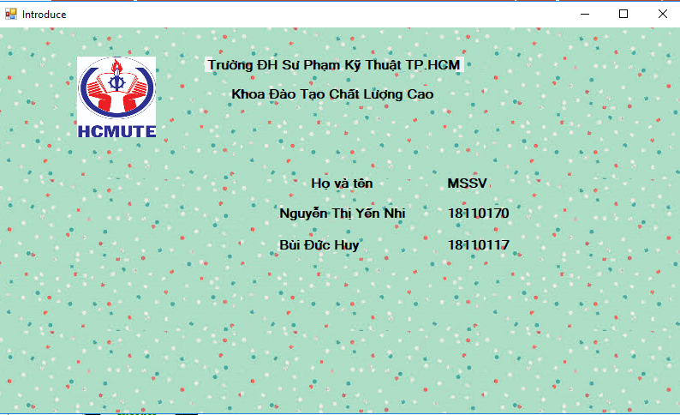
2.1
Thiết kế giao diện

Slide 11
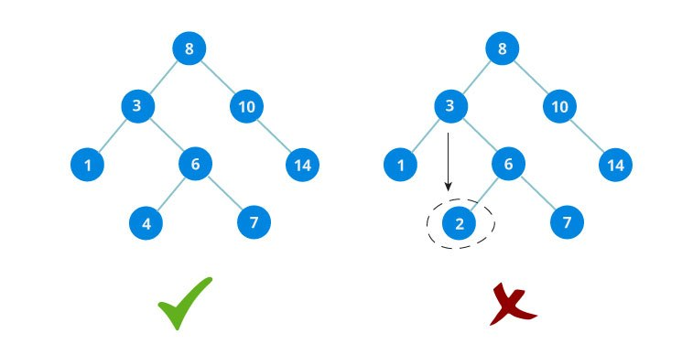
2.2
Cấu trúc dữ liệu và giải thuật chính
Cây nhị phân tìm kiếm

Slide 12
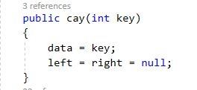
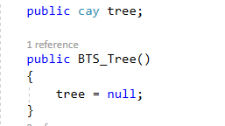
2.2
Cấu trúc dữ liệu và giải thuật chính
Các thao tác khởi tạo:
data
Left
Right

Slide 13
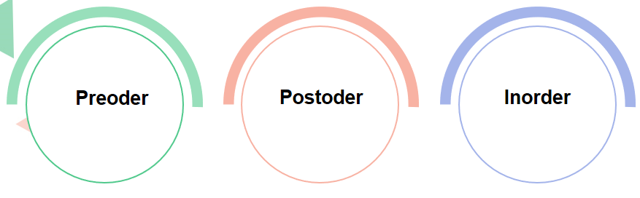
2.2
Cấu trúc dữ liệu và giải thuật chính
Các thao tác duyệt cây BST:

Slide 14
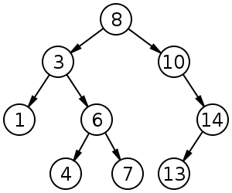
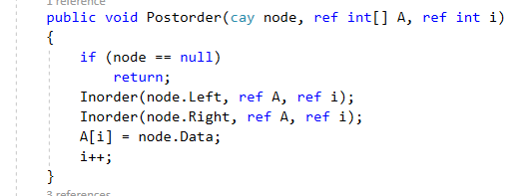
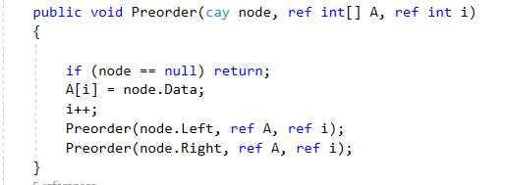
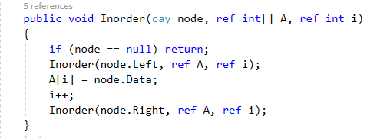
2.2
Cấu trúc dữ liệu và giải thuật chính

Slide 15
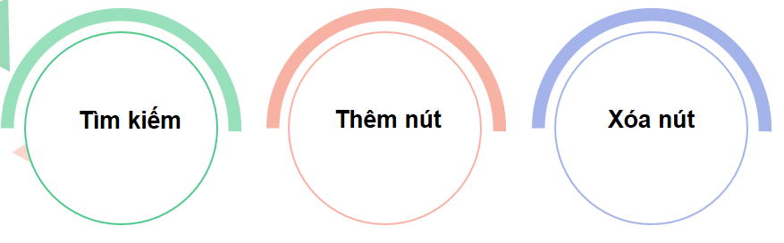
2.2
Cấu trúc dữ liệu và giải thuật chính
Các thao tác chính trên cây BST

Slide 16
2.2
Cấu trúc dữ liệu và giải thuật chính
Tìm kiếm 1 nút:
13
13
8
8
8
10
13
10
14
8
10
13
14
13

Slide 17
2.2
Cấu trúc dữ liệu và giải thuật chính
Thêm 1 nút:
13
13
8
8
8
10
13
10
14
8
10
13
14
13

Slide 18
2.2
Cấu trúc dữ liệu và giải thuật chính
Xóa 1 nút:
Xóa nút lá.
Xóa nút trung gian.
Xóa nút có 2 con.

Slide 19
2.2
Cấu trúc dữ liệu và giải thuật chính
Xóa nút lá:
13
13
8
8
8
10
13
10
14
8
8
10
10
13
14
14
13
13

Slide 20
2.2
Cấu trúc dữ liệu và giải thuật chính
Xóa nút trung gian:
14
14
8
8
8
14
10
10
14
8
10
14

Slide 21
2.2
Cấu trúc dữ liệu và giải thuật chính
Xóa nút có 2 cây con:
3
3
3
8
8
8
4
3
3
6
3
8
8
3
4
3
4
6
6
4
4

Slide 22
2.2
Cấu trúc dữ liệu và giải thuật chính
Tạo hiệu ứng demo:
width
Height

Slide 23
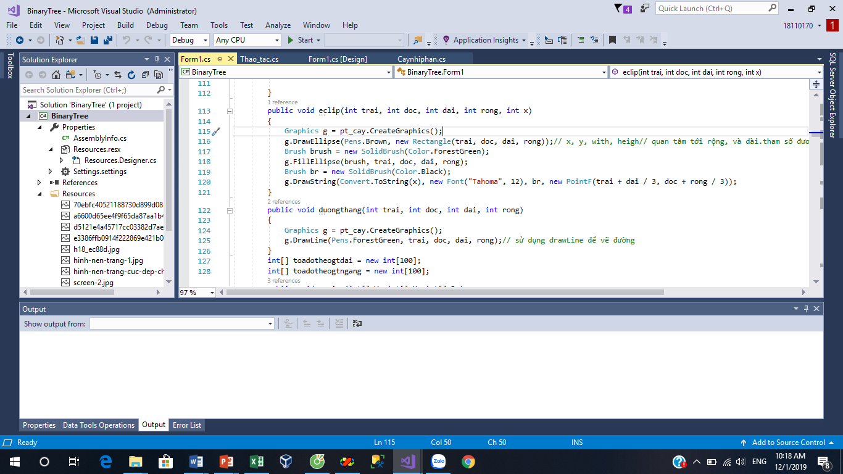
2.2
Cấu trúc dữ liệu và giải thuật chính
Tạo hiệu ứng vẽ cây:
width
Height

Slide 24
2.2
Cấu trúc dữ liệu và giải thuật chính
Tạo hiệu ứng vẽ cây:
width
8
Height
3
Mảng tọa độ
6
1
10
4
Bật màu tại vị trí đang thực hiện
7
14
13

Slide 25
2.2
Cấu trúc dữ liệu và giải thuật chính
Tạo hiệu ứng search:
8
10
Vị trí bật màu
14
13
13
0
Kết quả quá trình
1

Slide 26
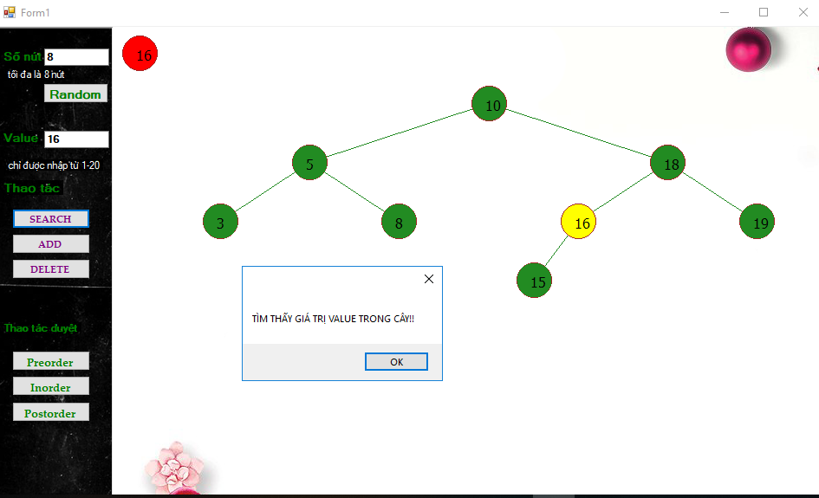
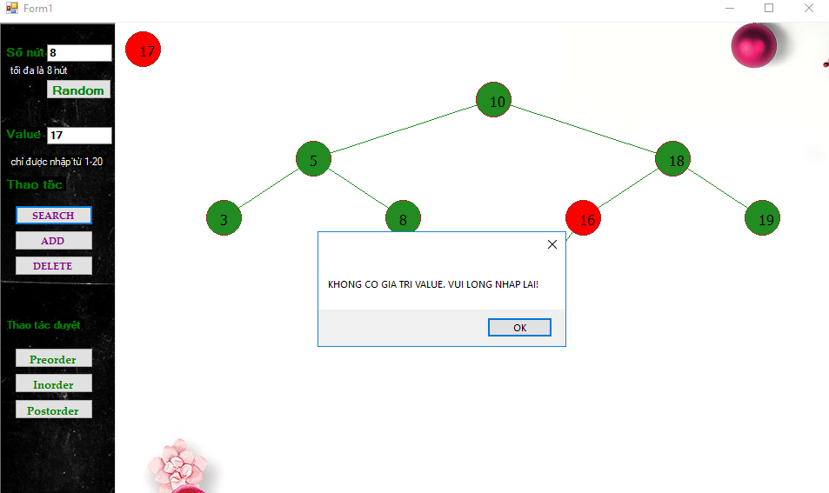
2.2
Cấu trúc dữ liệu và giải thuật chính
Tạo hiệu ứng search:

Slide 27
2.2
Cấu trúc dữ liệu và giải thuật chính
Tạo hiệu ứng thêm:
8
10
Vị trí bật màu
14
13
13
0
Kết quả quá trình
1

Slide 28
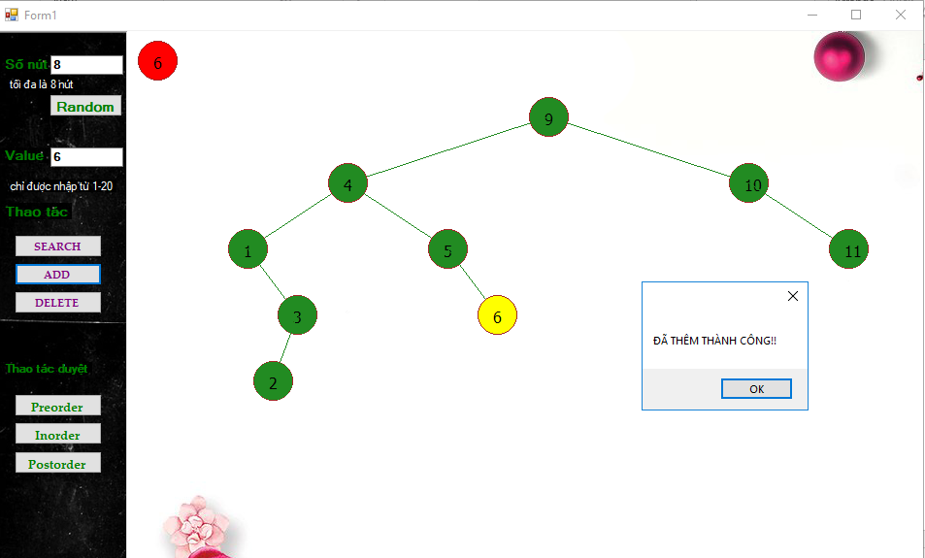
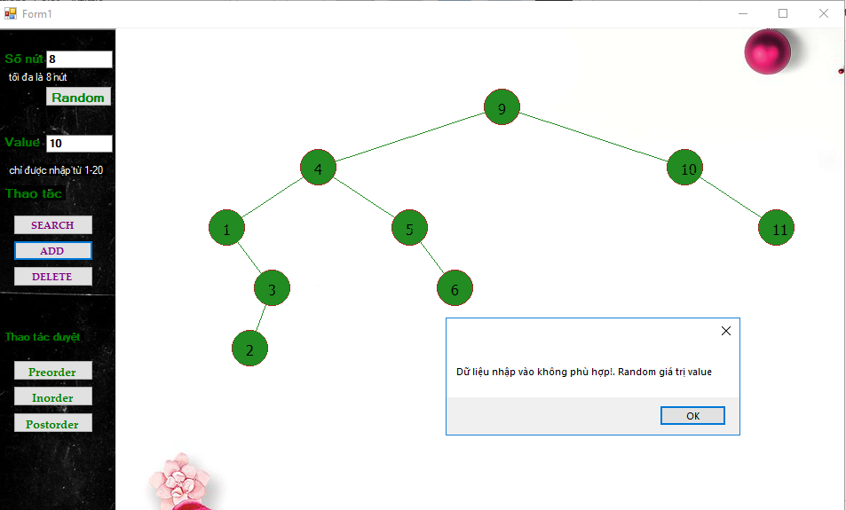
2.2
Cấu trúc dữ liệu và giải thuật chính
Tạo hiệu ứng thêm:

Slide 29
2.2
Cấu trúc dữ liệu và giải thuật chính
Tạo hiệu ứng xóa nút:
Xóa nút có 2 cây con.
3
8
3
3
Vị trí bật màu
6
4
4
0
Kết quả quá trình
1

Slide 30
2.2
Cấu trúc dữ liệu và giải thuật chính
Tạo hiệu ứng duyệt nút:
8
3
Mảng tọa độ
1
6
4
7
Bật màu tại vị trí đang thực hiện
10
14
13

Slide 31
03
PHÂN CÔNG CÔNG VIỆC

Slide 32
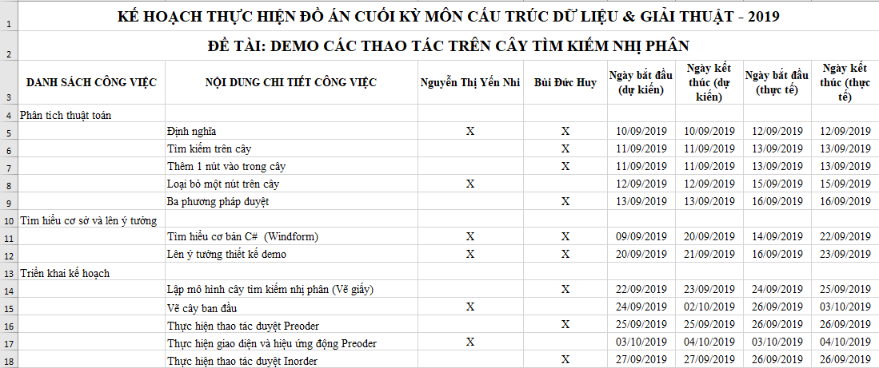
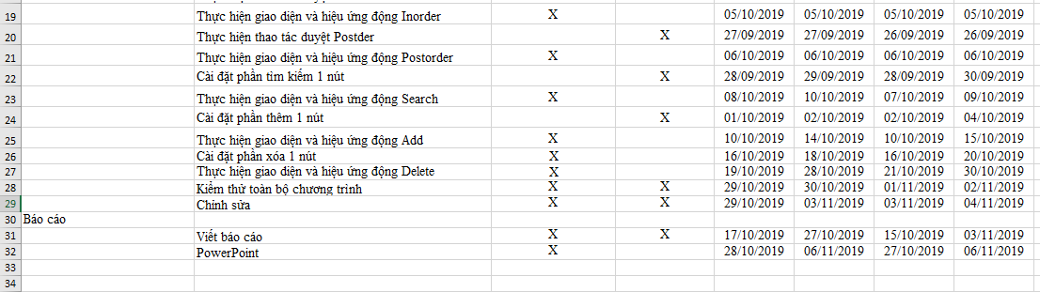
03
Bảng phân công công việc

Slide 33
04
KẾT LUẬN

Slide 34
04
Cấu trúc dữ liệu và giải thuật chính
Mức độ hoàn thành:
Cơ bản hoàn thành các yêu cầu trong đồ án
Hiểu được lý thuyết về cây nhị phân tìm kiếm
Có thể demo các thao tác cơ bản.

Slide 35
04
Cấu trúc dữ liệu và giải thuật chính
Các khó khăn:
Tìm hiểu tất cả từ con số 0.
Áp lực thời gian và số lượng công việc.

Slide 36
04
Cấu trúc dữ liệu và giải thuật chính
Ưu điểm:
Cơ bản trình bày được các thao tác cơ bản trên cây BST.
Đơn giản, dễ sử dụng.
Cô động, dễ hiểu.

Slide 37
04
Cấu trúc dữ liệu và giải thuật chính
Nhược điểm:
Chưa có thể thêm nút sao khi xóa nút.
Chưa thực hiện thao tác Delete All.

Slide 38
04
Cấu trúc dữ liệu và giải thuật chính
Hướng phát triển:
Hình thức bắt mắt
Thực hiện Delete All
Chỉnh sửa Exception thêm sau khi xóa
Thực hiện việc bật màu bằng BST thay vì thao tác mảng

Slide 39
04
Cấu trúc dữ liệu và giải thuật chính
Tiến hành demo:

Slide 40
Thank you

